Slide 1


人教版道德与法治七年级上册
第三课 做更好的自己

Slide 2
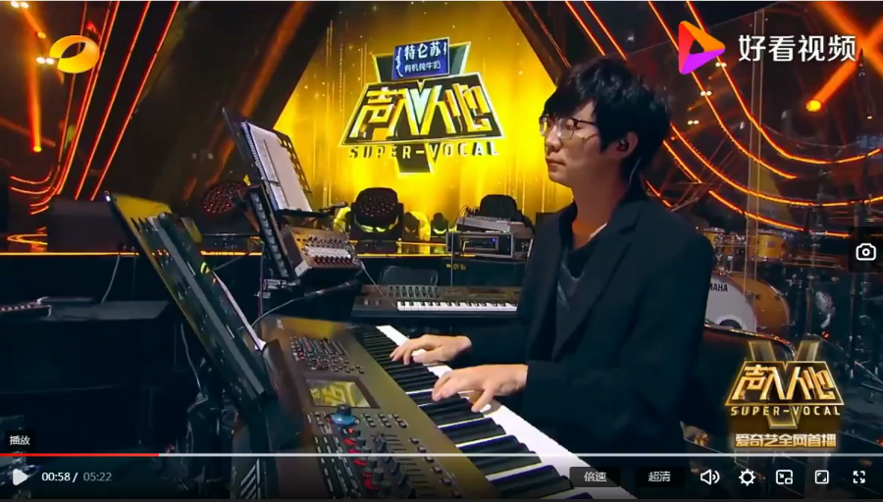

你怎样看待周深的与众不同？

Slide 3
学习目标
学会接纳与欣赏自己。
知道做更好的自己的要求。
能够积极接纳自我，形成客观、完整的自我概念。

Slide 4
1
接纳与欣赏自己
CONTENTS
2
我要飞得更高
3
课堂小结
4
课堂练习

Slide 5
1
接纳与欣赏自己

Slide 6
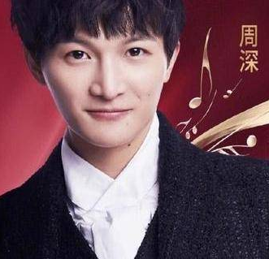
探究与分享
周深：
身高161CM
自小喜欢唱歌，青春期后自己的成长跟其他男孩子出现不一样，因为害怕遭到别人对自己外形和声音的非议，不敢再在同学面前唱歌。
高中毕业后，在父母的建议下到乌克兰求学，学习医学专业。后来决定还是选择自己喜欢的音乐专业，转到了利沃夫国立音乐学院学习美声。
2014年周深接纳自己的不同，登台唱歌，成长为独具特色的歌手。
周深的经历给你什么启示？
我们每个人都是独一无二的
学会接纳自己，欣赏自己
通过周深的成长，小组探究：
怎样接纳自己？
如何欣赏自己？
①接纳自己，需要接纳自己的全部。
a.接纳自己的优点，也接纳自己的不完美；b.既接纳自己的性格，也接纳自己的身材、相貌；c.既接纳自己的现在，也接纳自己的过去。
②接纳自己，需要乐观的心态，更需要勇气和智慧。
欣赏自己的独特，欣赏自己的优点，欣赏自己的努力，欣赏自己为他人的奉献。

Slide 7
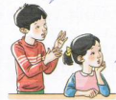

探究与分享
不能发展自己
骄傲自大、目中无人
别人的意见也许有道理，可是我做不到。
别人的意见都不对，只有我才是正确的。
我认真分析了别人的意见后认为自己是正确的，必须坚持自己的看法。
做到了重视他人对自己的态度和评价，客观冷静地分析，既不盲从，也不忽视，用更改理性的心态对待他人的评价。
思考：你赞同哪个同学的看法？请说明理由。
欣赏自己，不是骄傲自大，也不是目中无人，而是成长道路上面对压力与挫折的自我鼓励与自我奋进。
欣赏自己的同时，善于向他人学习、与他人合作。
欣赏自己的同时，也要会欣赏他人。

Slide 8
课堂笔记
我们该如何接纳和欣赏自己
接纳自己，需要接纳自己的全部。（包括优点、不完美；性格、身材、现在、过去等）
接纳自己，需要乐观的心态，更需要勇气和智慧。
学会欣赏自己（包括独特、优点、努力、他人的奉献）
欣赏自己，不是骄傲自大，也不是目中无人，而是成长道路上面对压力与挫折的自我鼓励与自我奋进。
在欣赏自己的同时，善于向他人学习，与他人合作。

Slide 9
2
我要飞得更高

Slide 10
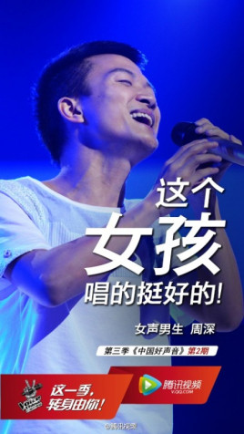
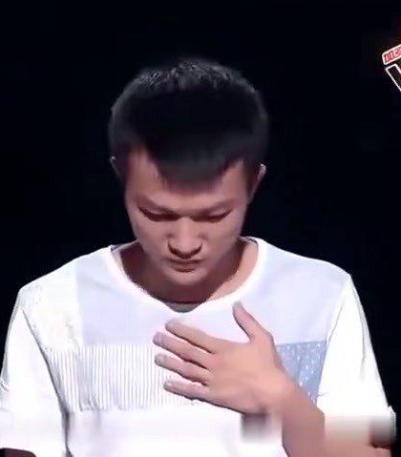
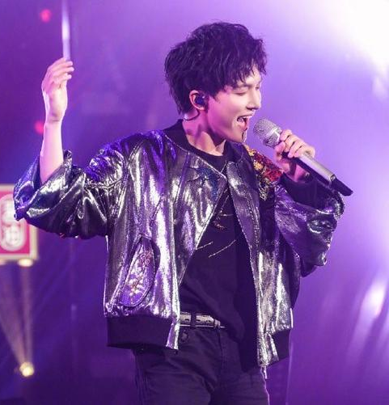

探究与分享
通过周深的成长之路，小组探究：如何做更好地自己？
周深被评为拥有跨越性别和年龄的独特声音。但身高只有1.61米，父母认为他的外形不适合做偶像歌手。
周深少年的经历使他变得不自信，甚至自卑。
周深的腼腆逐渐褪去，成长为一个乐观开朗的大男孩。他也从对自己的声音自卑，变成了认可自己声音是特别。利用自己的独特嗓音，尝试不同风格的唱法，激发自己的歌唱潜能。
成名的周深不忘服务社会，热心公益事业，传递公益的力量，让爱充满人间
做更好的自己, 是在和他人共同生活的过程中不断成长的。更是在为他人、为社会带来福祉的过程中实现的。
做更好的自己，就要扬长避短。
做更好的自己，需要主动改正缺点
做更好的自己，需要不断激发自己的潜能

Slide 11
课堂笔记
如何做更好的自己
做更好的自己，就要扬长避短。
做更好的自己，需要主动改正缺点。
做更好的自己，需要不断激发自己的潜能。
做更好的自己，是在和他人共同生活过程中不断成长，更在为他人、为社会带来福祉的过程中实现。

Slide 12
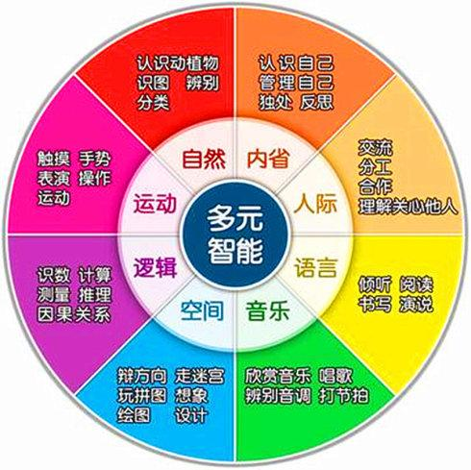
美国心理学家
霍华德·加德纳
提出多元智能理论
我们每个人都有八种智能，但是每个人的智能优势各有不同。
思考如何激发自己的潜能？
通过珍视自己的兴趣爱好，专注自己喜爱的领域。
通过广泛参与多方面的活动，发现他人和社会对自己的需要。
通过积极合作，与他人共同完成任务。

Slide 13
3
课堂小结

Slide 14
接纳自己
接纳与欣赏自己
欣赏自己
做更好的自己
扬长避短
改正缺点
我要飞得更高
激发潜能
为他人，为社会带来福祉

Slide 15
4
课堂练习

Slide 16
1.“做不了太阳，就做星星，在自己的星座闪闪发光；做不了大树，就做小草，以自己的绿色装点大地。”这启示我们
A.分析别人意见，激励自我
B.放大自身优势，相信自我
C.学会接纳自己，欣赏自己
D.挖掘自身潜能，超越自我
C

Slide 17
2.家长的指责，老师的批评或同学的嘲笑，经常会让我们感觉自己不够好，甚至产生自卑感．其实我们对自己要有一个客观的认识，自己也许不是最好的，但一定是这世界上独一无二的．为此，我们应该做到
①对别人的任何批评听从
②努力发掘自己的潜能
③拿自己的不足比别人的长处
④善于发现自己的优势，树立自信
A．①② B．①③ C．②④ D．②③
C

